Slide 1
자바스크립트
변수
연산자
제어문

Slide 2
객체지향
함수

Slide 3
JavaScript
객체지향 언어
(Object-Oriented Programming)
Object1
Object2
Object3
Object4
연산
출력

Slide 4
JavaScript
객체지향 언어
(Object-Oriented Programming)
함수1
함수2
함수3
함수4
연산
출력

Slide 5
JavaScript
CHAPTER 4 함수
4.1 함수의 기본형식
4.2 리턴함수
4.3 함수를 변수에 대입
4.4 함수를 함수의 인수로 전달
4.5 Closure
4.6 Closure를 이용한 타이머
4.7 인코딩
CHAPTER 5 객체
5.1 객체의 개념
5.2 추후 jquery에서
CHAPTER 6 이벤트
6.1 이벤트의 개념
6.2 이벤트호출과 함수와의 관계

Slide 6
JavaScript
CHAPTER 4
4.1 함수의 기본형식
4.2 리턴함수
4.3 함수를 변수에 대입
4.4 함수를 함수의 인수로 전달
4.5 Closure
4.6 Closure를 이용한 타이머
4.7 인코딩

Slide 7
JavaScript
CHAPTER 5
5.1 객체의 개념
5.2 추후 jquery에서

Slide 8
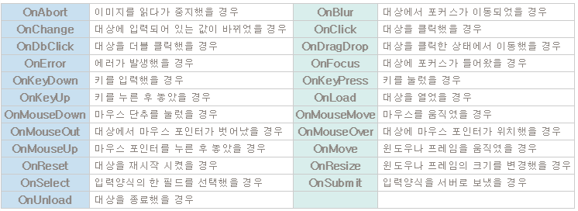
JavaScript
CHAPTER 6
이벤트의 종류

